Slide 1





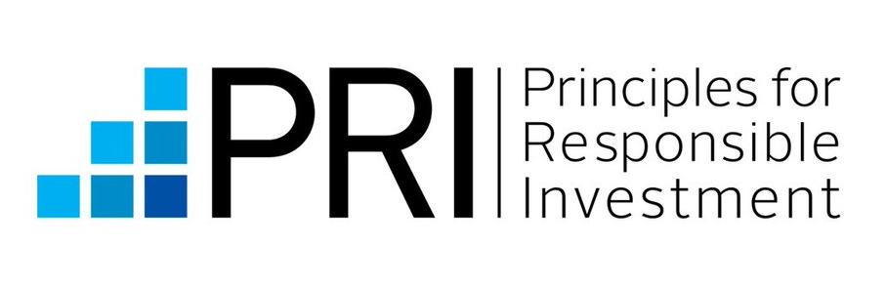


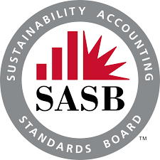

气候变化领域通用术语表
英文全称 | 英文简称 | 中文名称 | 简介
Certified B Corporation | B Corp | 共益企业 | 经2006年成立于美国的非营利组织“共益实验室 (B Lab)”评估，达到了社会及环境影响力 (治理、员工、社区、环境和客户5个维度上) 的认证标准，实现了商业利润和社会责任的平衡的新型企业
CDP Worldwide | CDP | CDP全球环境信息研究中心 | 一家总部位于伦敦的国际非营利组织，创立于2000年，前身为碳披露项目 (Carbon Disclosure Project)，作为全球唯一测量、披露、管理和分享重要环境信息的系统，目前拥有全球最大的关于气候变化、水和森林风险的信息数据库，与全球超过590家、总资产达110万亿美元的机构投资者以及超过200家采购企业合作，致力于推动企业和政府减少温室气体排放，保护水和森林资源
Conference of the Parties | COP | 联合国气候变化框架公约缔约方会议 (联合国气候变化大会) | 每年召开的COP是UNFCCC的最高决策机构，由各缔约方政府参与，商业代表、国际组织、利益团体和协会作为观察员。第二十六次缔约方大会 (COP 26) 由英国与意大利合办，原定于2020年11月举行，因新冠疫情影响推迟至2021年11月在苏格兰格拉斯哥举行
Environmental, Social, and Governance | ESG | 环境、社会和公司治理 | 影响企业可持续性的非财务因素，SASB、全球报告倡议组织 (GRI) 及TCFD等组织正制定标准和重要性，以促进将ESG因素纳入投资流程
Financial Stability Board | FSB | 金融稳定委员会 | 20国集团 (G20) 下属的专门性国际组织，成立于2009年4月，负责对全球金融体系进行监管并提出建议
Greenhouse Gas Protocol | GHG Protocol | 温室气体核算体系 | 全球使用范围最广的国际温室气体核算工具，由WRI与WBCSD从1998年开始合作开发，帮助政府和企业理解、测量与管理温室气体排放
Paris Agreement, The | - | 《巴黎协定》 | 由UNFCCC所有缔约方于2015年12月一致通过，是历史上关于气候变化首个具有法律约束力的全球性条约，对2020年后应对气候变化国际机制作出安排，目标是将与工业化前水平相比的全球平均温度升幅控制在2℃以下，努力实现1.5℃的目标
Principles for Responsible Investment | PRI | 负责任投资原则 | UNEP FI和UNGC协作的投资者倡议，于2006年4月启动，贯彻执行负责任投资六项原则，将ESG因素纳入投资决策和积极所有权，目前全球签署机构超过4000家、总资产超过140万亿美元
Sustainability Accounting Standards Board | SASB | 可持续发展会计准则委员会 | 2011年成立于美国的非营利组织，于2021年6月正式与国际综合报告委员会 (IIRC) 合并形成价值报告基金会 (Value Reporting Foundation)，沿用IIRC价值总览报告框架与SASB准则，旨在简化国际可持续性信息披露体系。SASB准则为企业对投资者有重大财务影响的可持续性信息披露提供指引，规定了77个行业的特定ESG项目和标准
Science-Based Targets Initiative | SBTi | 科学碳目标倡议 | 由CDP、UNGC、WRI和世界自然基金会 (WWF) 共同发起的温室气体减排全球倡议，是全球商业气候联盟的行动承诺之一，旨在帮助企业设定符合《巴黎协定》温控目标的科学碳目标 (SBTs)，并致力于推动SBTs成为商业惯例
Notes:
More than a thousand companies are committing to meet the objectives of the Paris Agreement by setting Science-Based Targets (“SBTs”) for reductions in their Scope 1-3 emissions. Currently, SBTs only consider a 5-10 year time horizon but they are due to be extended, starting in the fall of 2021, such that they will act as a tool to enable companies to chart a path to net zero by or before 2050.
(i) Avoidance: Preventing GHG emissions from entering the atmosphere (e.g., through bringing to market products that are less GHG intensive than existing solutions).
(ii) Removal: Capturing and storing, with some degree of permanence, GHGs from the atmosphere (e.g. through direct carbon capture from the air).
“system enablers,” “lock-in effects,” and “disruption potential”

Slide 2

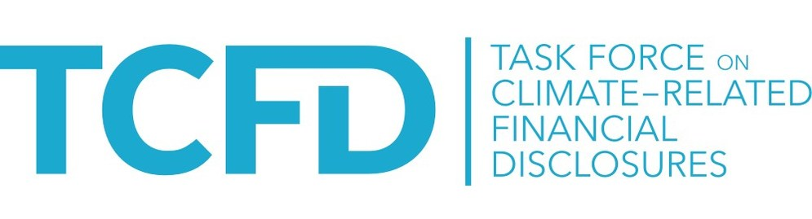






气候变化领域通用术语表 (续)
英文全称 | 英文简称 | 中文名称 | 简介
Scope | - | 范围 | 与间接和直接温室气体排放相关的运营边界，概念由GHG Protocol引入，包括： 范围一清单：企业直接排放的温室气体 范围二清单：企业外购电力、供热/ 制冷，或蒸汽自用而产生的间接排放量 范围三清单：除了范围二以外的其他间接温室气体排放量
Sustainable Development Goals | SDGs | 联合国可持续发展目标 | 联合国制定的17个全球发展目标，是《2030年可持续发展议程》的核心，由所有联合国成员国于2015年通过，在2000-2015年千年发展目标 (MDGs) 到期之后继续指导2015-2030年的全球发展工作，旨在通过提升医疗和教育水平、减少不平等、促进经济增长从而消除贫困，同时应对气候变化
Task Force on Climate-Related Financial Disclosures | TCFD | 气候相关财务信息披露工作组 | 为回应G20要求，由FSB于2015年12月成立，围绕四个主题领域 (治理、战略、风险管理，以及指标&目标) 为金融机构和非金融机构制定一致的气候相关财务信息自愿披露建议，以帮助投资者、债权人、保险公司及其他财务利益相关方将与气候相关的风险纳入决策
United Nations Environment Programme Finance Initiative | UNEP FI | 联合国环境规划署金融倡议 | UNEP与全球金融部门建立的伙伴关系，始于1991年，如今拥有400多家成员，包括银行、保险机构和投资者，旨在建立全球可持续金融体系框架，(合作) 开发了负责任银行原则 (PRB)、可持续保险原则 (PSI) 和PRI
United Nations Framework Convention on Climate Change | UNFCCC | 联合国气候变化框架公约 | 对抗气候变化最主要的国际条约，于1992年通过，共有197个缔约方，旨在防止人类对全球气候系统作出有害的干扰。UNFCCC秘书处是联合国下属的气候变化全球应对机构，位于德国波恩
United Nations Global Compact | UNGC | 联合国全球契约组织 | 世界上最大的推进企业可持续发展的国际组织，拥有来自160多个国家的一万多家企业和其他利益相关方会员
World Business Council for Sustainable Development | WBCSD | 世界可持续发展工商理事会 | 一个与联合国联系紧密的国际组织，于1995年由可持续发展工商理事会和世界工业环境理事会合并成立，总部位于日内瓦，由跨国公司CEO领导、200多家跨国公司组成的全球联盟
We Mean Business Coalition | - | 全球商业气候联盟 | 由BSR、CDP、Ceres、The B Team、The Climate Group、The Prince of Wales's Corporate Leaders Group以及WBCSD共7家气候国际非营利组织于2004年合作创立，旨在扩大企业在气候治理中的影响力，推进全球企业充分参与气候行动，并推动气候友好型政策的出台和执行
World Resources Institute | WRI | 世界资源研究所 | 一家独立的全球性环境与发展智库，成立于1982 年，总部位于美国华盛顿，致力于研究环境与社会经济的共同发展，通过量化研究、项目测试和推广，在全球范围内与政府、企业和公民社会合作，共同为保护地球和改善民生提供革新性的解决方案
Notes:
More than a thousand companies are committing to meet the objectives of the Paris Agreement by setting Science-Based Targets (“SBTs”) for reductions in their Scope 1-3 emissions. Currently, SBTs only consider a 5-10 year time horizon but they are due to be extended, starting in the fall of 2021, such that they will act as a tool to enable companies to chart a path to net zero by or before 2050.
(i) Avoidance: Preventing GHG emissions from entering the atmosphere (e.g., through bringing to market products that are less GHG intensive than existing solutions).
(ii) Removal: Capturing and storing, with some degree of permanence, GHGs from the atmosphere (e.g. through direct carbon capture from the air).
“system enablers,” “lock-in effects,” and “disruption potential”

Slide 3
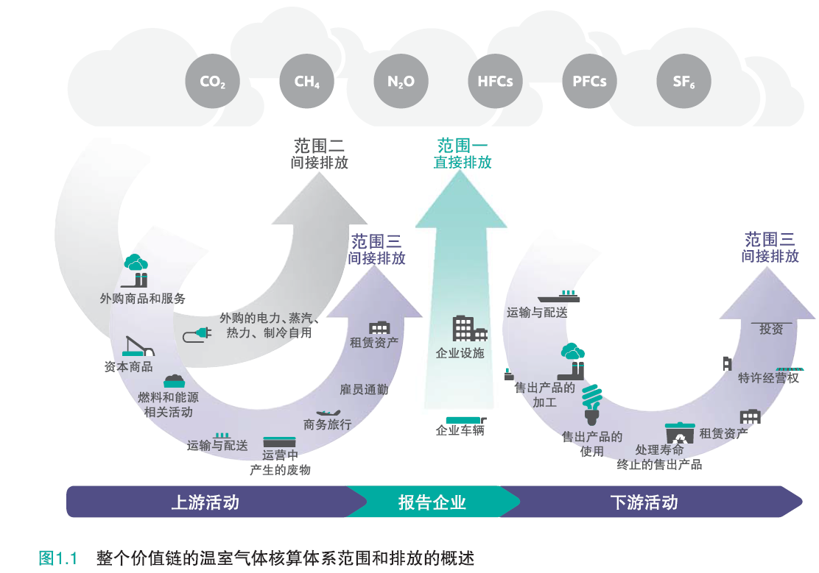
温室气体核算体系：企业核算与报告标准
世界资源研究所 (WRI) 与世界可持续发展工商理事会 (WBCSD)从1998年开始合作开发的温室气体核算体系 (GHG Protocol) 是全球使用范围最广的国际温室气体核算工具
原则：相关性、完整性、一致性、透明性、准确性
企业编制温室气体排放清单的商业目标：管理温室气体风险和识别减排机会、公开报告和参与自愿性温室气体减排计划、参与强制性报告计划、参与温室气体交易市场、认可早期的自愿减排行动
企业温室气体核算与报告步骤
1、确定排放清单边界
设定组织边界：股权比例法/控制权法
设立运营边界：直接排放 (范围一) 和间接排放 (范围二和三)
跟踪长期排放量：选择基准年并重算基准年排放量
2、计算温室气体排放量
识别排放源：固定燃烧、移动燃烧、工艺排放、无组织排放
选择计算方法：基于具体设施/工艺流程的物料平衡法/化学计量法
收集活动数据和选择排放因子：优先使用具体排放源的排放因子
应用计算工具：跨行业工具/特定行业工具
将温室气体排放数据汇总到企业一级：集中法/分散法
3、管理排放清单质量：实施排放清单质量管理体系
4、核算温室气体减排量：排放量变化、减排项目的碳抵消/碳信用
5、报告温室气体排放量：排放清单边界、排放信息、可选附加信息
6、核查温室气体排放量：委托独立的内部人员/外部第三方 (PwC等)
7、设定温室气体目标：步骤①取得高管承诺；②确定目标类型 (绝对/强度/二者综合)；③确定目标边界 (气体种类、运营地区、排放源范围等)；④选择目标基准年 (固定/滚动)；⑤确定目标类型 (长期/短期)；⑥设定目标承诺期的长度 (一年/多年)；⑦确定温室气体抵消量或信用额度的使用；⑧制定目标重复计算政策 (解决减排量/抵消量/外部排放贸易发放的配额三者重复计算的问题)；⑨确定目标水平；⑩跟踪与报告进度 (定期进行业绩检查、对照目标报告信息)
Scope 3 Emissions – Categories |  | 范围三清单 – 排放源类别
1 | Purchased Goods and Services | 外购商品和服务
2 | Capital Goods | 资本商品
3 | Fuel- and Energy-Related Activities Not Included in Scope 1 or Scope 2 | 燃料和能源相关活动 (未包括在范围一或范围二中)
4 | Upstream Transportation and Distribution | 上游运输和配送
5 | Waste Generated in Operations | 运营中产生的废弃物
6 | Business Travel | 商务旅行
7 | Employee Commuting | 雇员通勤
8 | Upstream Leased Assets | 上游租赁资产
9 | Downstream Transportation and Distribution | 售出产品的运输和配送
10 | Processing of Sold Products | 售出产品的加工
11 | Use of Sold Products | 售出产品的使用
12 | End-of-Life Treatment of Sold Products | 处理寿命终止的售出产品
13 | Downstream Leased Assets | 下游租赁资产
14 | Franchises | 特许经营权
15 | Investments | 投资
注：详见GHG Protocol《温室气体核算体系：企业核算与报告标准 (修订版)》《企业价值链 (范围三) 核算与报告标准》
Notes:
More than a thousand companies are committing to meet the objectives of the Paris Agreement by setting Science-Based Targets (“SBTs”) for reductions in their Scope 1-3 emissions. Currently, SBTs only consider a 5-10 year time horizon but they are due to be extended, starting in the fall of 2021, such that they will act as a tool to enable companies to chart a path to net zero by or before 2050.
(i) Avoidance: Preventing GHG emissions from entering the atmosphere (e.g., through bringing to market products that are less GHG intensive than existing solutions).
(ii) Removal: Capturing and storing, with some degree of permanence, GHGs from the atmosphere (e.g. through direct carbon capture from the air).
“system enablers,” “lock-in effects,” and “disruption potential”

